Slide 1

GRPC
Introduction & Overview
https://github.com/Michaeli71/GrpcWorkshop
17.05.22
Inden Michael

Slide 2
Agenda
Motivation und Intro
HANDS ON – Getting Started
Einstieg Protobuf
HANDS ON – MOB PROGRAMMING / EXERCISES 1 + 2
Next Steps – Advanced Topics
HANDS ON – EXERCISES 3 + 4
JSON, Protobuf, REST und GRPC im Vergleich
Weitere Infos
https://github.com/Michaeli71/GrpcWorkshop

Slide 3
Motivation und Intro

Slide 4
GRPC Basics
gRPC = Google Remote Procedure Call – Entwickelt seit 2001 von Google
Ziel: Einfachheit und Performance
Bietet mit Protobuf ein Datenformat zur (De-)Serialisierung
Binärformat statt textueller Formate wie JSON / XML
Möglichkeit in einem verteilten System, die Funktionalitäten aus anderen Klassen, die auf anderen Servern laufen aufzurufen
Austausch strukturierter und typisierter Daten
https://www.imaginarycloud.com/blog/grpc-vs-rest/

Slide 5
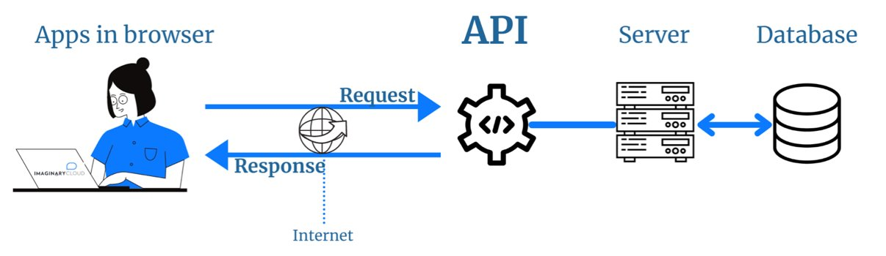
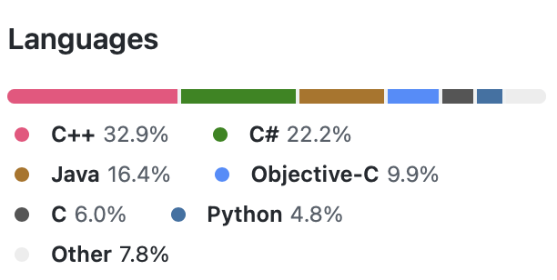
GRPC Basics Protobuf I
Client-Server-Kommunikation​
Protocol buffers als sprach- und plattformneutraler, erweiterbarer Mechanismus zur Serialisierung strukturierter Daten
Definition erfolgt in «.proto»-Dateien
Verfügbarkeit für diverse Programmiersprachen​

Slide 6
GRPC Basics Protobuf II
XML / JSON done right, also, nur kleiner, schneller und einfacher
Um Nachrichten oder Informationen per RPC auszutauschen, benötigt man eine Schnittstelle – Service
IDL (Interface Definition Language)​​ zur Beschreibung von RPC-Schnittstellen ​
message Person { string name = 1; int32 id = 2; string email = 3; }
service SearchService { rpc Search(SearchRequest) returns (SearchResponse); }

Slide 7
GRPC Real World Services
import "adcubum/syrius/productmgmt/productadministration/productcatalogue/bl/api/v6/alert.proto"; import "adcubum/syrius/productmgmt/productadministration/productcatalogue/bl/api/v6/datatypes/datetime.proto"; import "adcubum/syrius/productmgmt/productadministration/productcatalogue/bl/api/v6/datatypes/uuid.proto"; import "adcubum/syrius/productmgmt/productadministration/productcatalogue/bl/api/v6/product_bundle.proto"; import "adcubum/syrius/productmgmt/productadministration/productcatalogue/bl/api/v6/product_bundle_context.proto"; import "google/type/date.proto"; service AddService { // Adds a product bundle to the product bundle structure with the given values // returning the new product bundle structure containing the added object if possible. rpc AddProductBundle(AddProductBundleRequest) returns (AddProductBundleResponse);
// Adds a product to the product bundle structure with the given values // returning the new product bundle structure containing the added object if possible.
rpc AddProduct(AddProductRequest) returns (AddProductResponse);
// Adds an insured interest to the product bundle structure with the given values // returning the new product bundle structure containing the added object if possible. rpc AddInsuredInterest(AddInsuredInterestRequest) returns (AddInsuredInterestResponse);
…

Slide 8
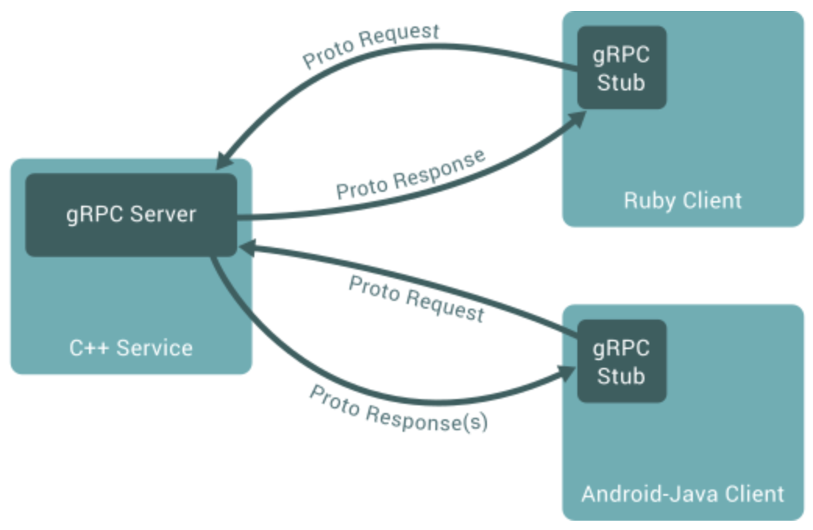
GRPC Basics Kommunikation
Prinzipieller Kommunikationsablauf
Auch die Services werden in .proto-Dateien definiert und der Protobuf-Compiler generiert den Code für die Stubs und Skeletons in der von Ihnen gewählten Sprache.
https://speedscale.com/2022/02/17/using-grpc-with-python/

Slide 9
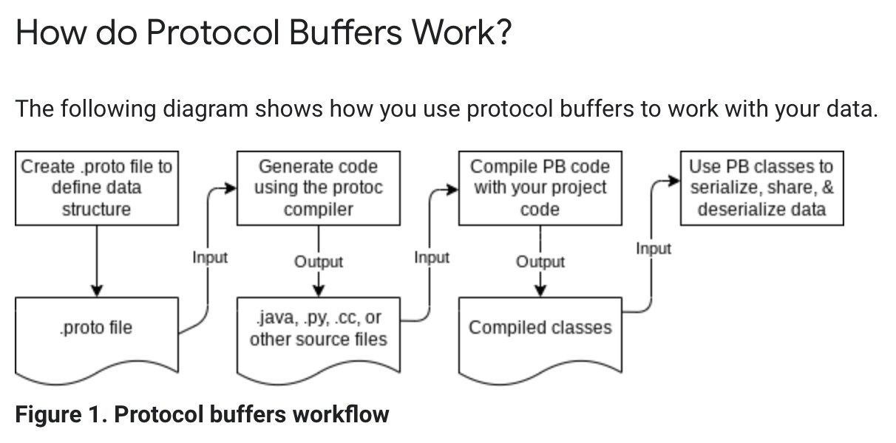
GRPC Basics Codegenerierung
https://developers.google.com/protocol-buffers/docs/overview

Slide 10
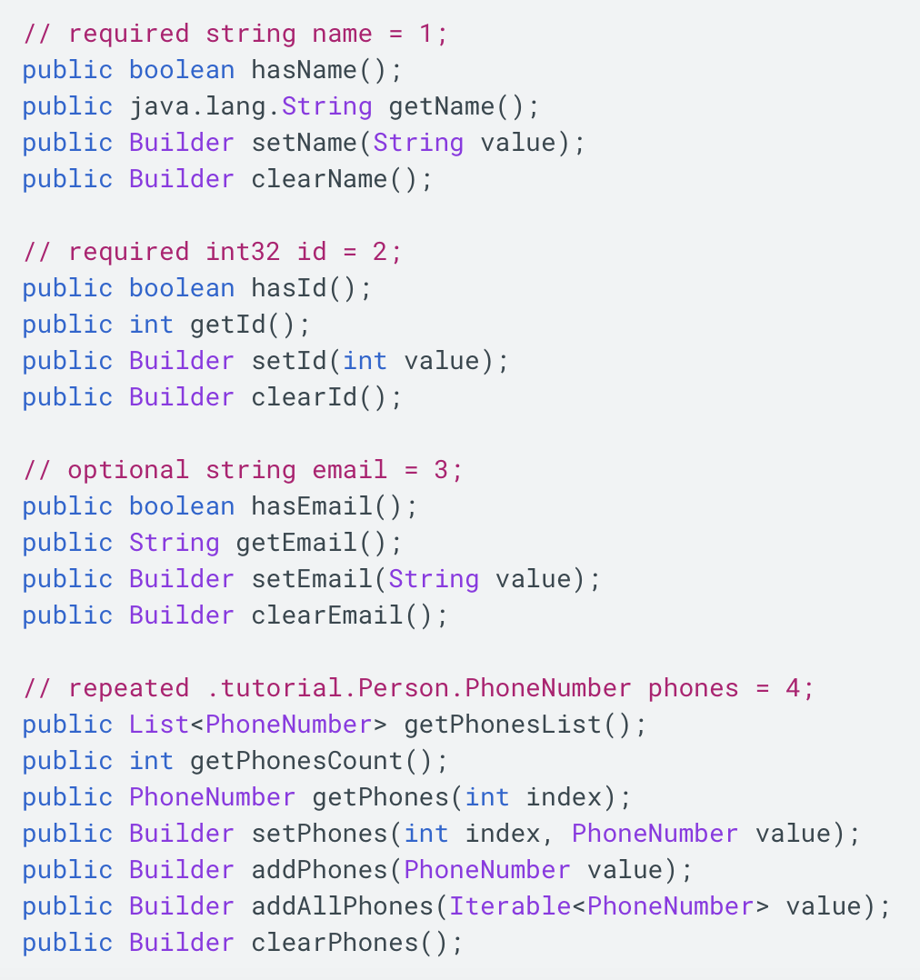
GRPC Basics Codegenerierung II
Jede generierte Klasse enthält einfache Zugriffsfunktionen für jedes Attribut und Methoden zum Serialisieren und Parsen der gesamten Struktur in und aus Bytes.
protoc -I=$SRC_DIR --java_out=$DST_DIR $SRC_DIR/person.proto
Person john = Person.newBuilder() .setId(1234) .setName("John Doe") .setEmail("jdoe@example.com") .build(); output = new FileOutputStream(args[0]); john.writeTo(output);

Slide 11
HANDS ON – Getting Started

Slide 12
GRPC Basics Installation
https://formulae.brew.sh/formula/grpc
https://github.com/grpc/grpc-java/tree/master/compiler
Einfacher MVN / Gradle, wie im Projekt
https://github.com/Michaeli71/GrpcWorkshop

Slide 13
Einstieg Protobuf

Slide 14
Protobuf
Wie bekannt: Protocol buffers sind ein sprach- und plattformneutraler, erweiterbarer Mechanismus zur Serialisierung strukturierter Daten
XML / JSON done right, also, nur kleiner, schneller und einfacher
message SearchRequest { string query = 1; int32 page_number = 2; int32 result_per_page = 3; enum Corpus { WEB = 1; IMAGES = 2; LOCAL = 3; NEWS = 4; PRODUCTS = 5; } Corpus corpus = 4; }
https://developers.google.com/protocol-buffers/docs/proto3#scalar

Slide 15
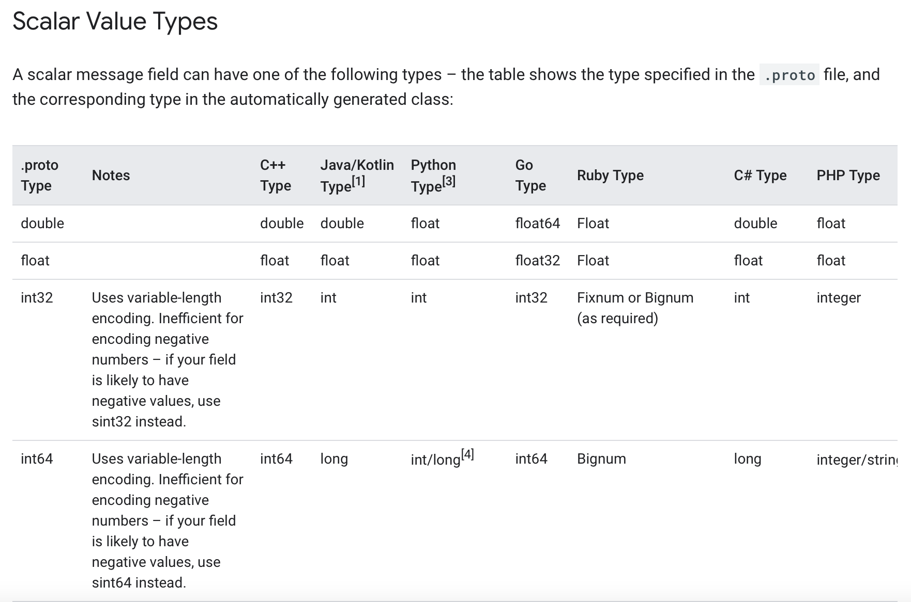
Protobuf Basis-Datentypen
https://developers.google.com/protocol-buffers/docs/proto3#scalar

Slide 16
Protobuf Datentypen – Beispiel Listen, Umweg repeated
message SearchResponse { repeated Result results = 1; } message Result { string url = 1; string title = 2; repeated string snippets = 3; }
https://developers.google.com/protocol-buffers/docs/proto3#scalar

Slide 17
Protobuf Datentypen – Beispiel Nesting
message Outer { // Level 0 message MiddleAA { // Level 1 message Inner { // Level 2 int64 ival = 1; bool booly = 2; } } message MiddleBB { // Level 1 message Inner { // Level 2 int32 ival = 1; bool booly = 2; } } }
https://developers.google.com/protocol-buffers/docs/proto3#scalar

Slide 18
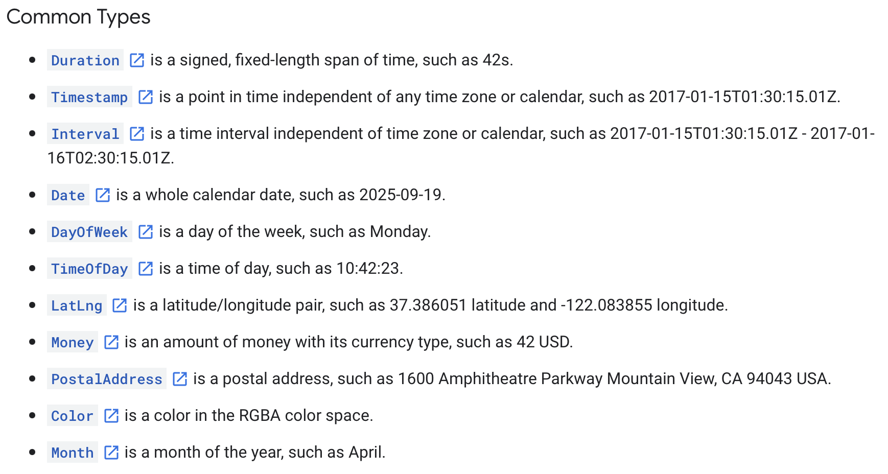
Protobuf vordefinierte Datentypen

Slide 19
GRPC Real World Protobuf
message Property { UUID id = 1; // The given clientId for this object. Is specialCase Empty, if it is a newly added object. StringType client_id = 2; AttributeInformation information = 3; oneof value { RestrictiveStringType string_value = 4; RestrictiveIntegerType int_value = 5; RestrictiveDateType date_value = 6; RestrictiveDecimalType decimal_value = 7; RestrictiveOptionType option_id = 8; RestrictiveBoolType boolean_value = 9; } PropertyType property_type = 10; } // This describes the name of property to identify the actual property by a domain type. enum PropertyType { PROPERTY_TYPE_UNSPECIFIED = 0; PROPERTY_TYPE_TARIFF_VERSION = 1; PROPERTY_TYPE_PRODUCT_LINE = 2; }
oneof ~ STRUCT
Setting a oneof field will automatically
clear all other members of the oneof.
So if you set several oneof fields, only
the last field you set will still have a value.

Slide 20
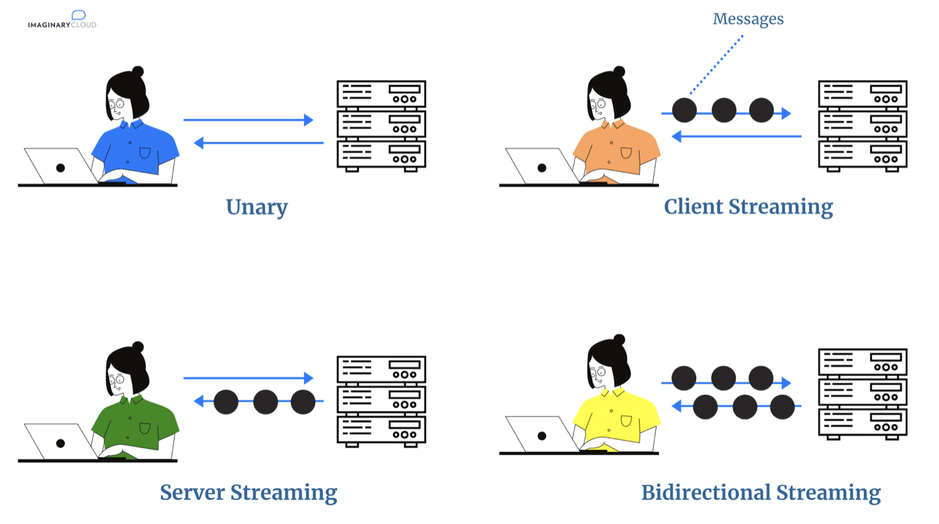
GRPC Streaming I
Client-Server-Kommunikation mit zwei Betriebsarten: Request-Response und Streaming
https://www.imaginarycloud.com/blog/grpc-vs-rest/

Slide 21
GRPC Streaming II
https://www.tutorialspoint.com/grpc/grpc_server_streaming_rpc.htm
syntax = "proto3"; option java_package = "com.tp.bookstore"; message BookSearch { string name = 1; string author = 2; string genre = 3; } message Book { string name = 1; string author = 2; int32 price = 3; } service BookStore { rpc first (BookSearch) returns (stream Book) {} }

Slide 22
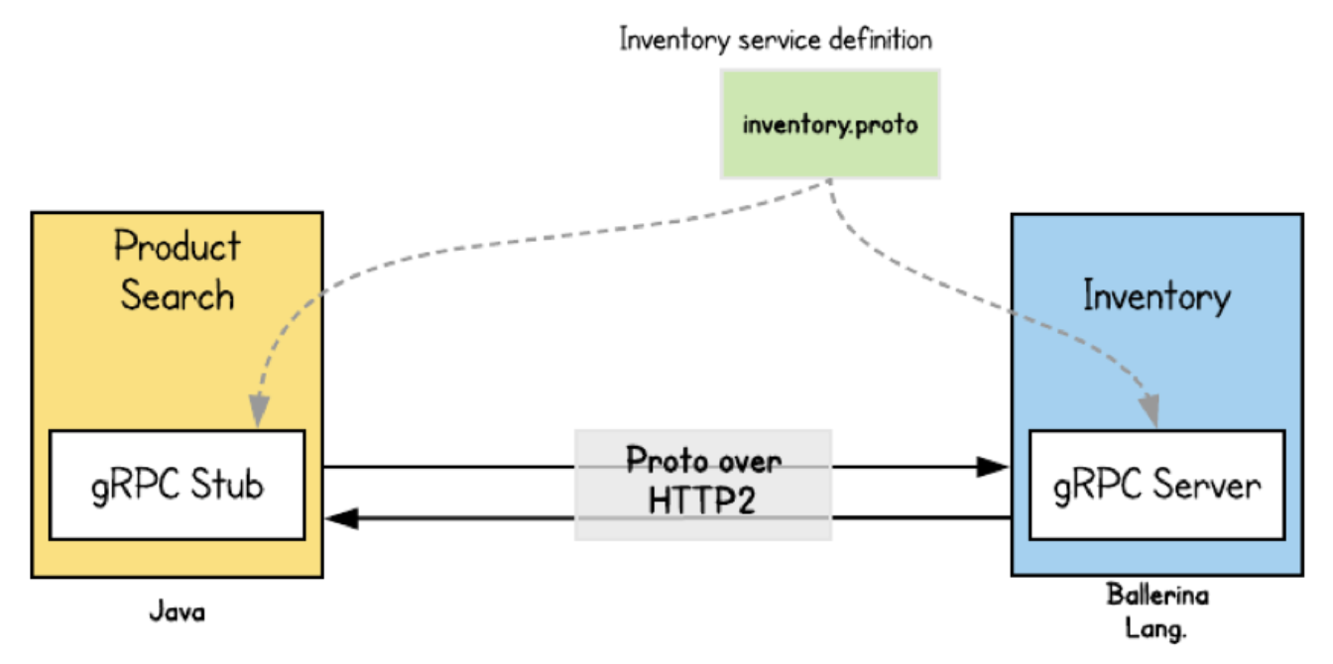
GRPC Stub Code Generation
https://hevodata.com/learn/grpc-vs-rest-apis/

Slide 23
GRPC Stub Code Generation
syntax = "proto3"; option java_multiple_files = true; package org.baeldung.grpc; message HelloRequest { string firstName = 1; string lastName = 2; } message HelloResponse { string greeting = 1; } service HelloService { rpc hello(HelloRequest) returns (HelloResponse); }
HelloRequest.java – contains the HelloRequest type definition
HelloResponse.java – contains the HelloResponse type definition
HelloServiceImplBase.java – contains the abstract class HelloServiceImplBase which provides an implementation of all the operations we defined in the service interface
https://www.baeldung.com/grpc-introduction

Slide 24
GRPC Server Stub Code Generation + Implementierung
public class HelloServiceImpl extends HelloServiceImplBase { @Override public void hello(HelloRequest request, StreamObserver<HelloResponse> responseObserver) { String greeting = "Hello, " + request.getFirstName() + " " + request.getLastName(); HelloResponse response = HelloResponse.newBuilder().setGreeting(greeting).build(); responseObserver.onNext(response); responseObserver.onCompleted(); } }
Stub/Skeleton als Abstraktion für Marshalling
Passende Datencontainerklassen
Reactive Streams Kommunikationsmodell
Builder-Pattern
https://www.baeldung.com/grpc-introduction

Slide 25
GRPC Server selbst schreiben (mit Hilfsklassen)
public class GrpcServer { public static void main(String[] args) { Server server = ServerBuilder.forPort(8080).addService(new HelloServiceImpl()).build(); server.start(); server.awaitTermination(); } }
https://www.baeldung.com/grpc-introduction

Slide 26
GRPC Client selbst schreiben (mit Hilfsklassen)
public class GrpcClient { public static void main(String[] args) { ManagedChannel channel = ManagedChannelBuilder.forAddress("localhost", 8080) .usePlaintext() .build(); HelloServiceGrpc.HelloServiceBlockingStub stub = HelloServiceGrpc.newBlockingStub(channel); HelloResponse helloResponse = stub.hello(HelloRequest.newBuilder() .setFirstName("Baeldung") .setLastName("gRPC") .build());
System.out.println(helloResponse);
channel.shutdown(); } }
https://www.baeldung.com/grpc-introduction

Slide 27
HANDS ON – MOB PROGRAMMING

Slide 28
Hands On
Bestes Vorgehen: Einfach einem Tutorial folgen:
https://www.tutorialspoint.com/grpc/grpc_helloworld_app_with_java.htm
https://www.tutorialspoint.com/grpc/grpc_unary.htm
https://developers.google.com/protocol-buffers/docs/tutorials

Slide 29
Hands On
syntax = "proto3"; package tutorial; option java_multiple_files = true; option java_package = "com.example.tutorial.protos"; option java_outer_classname = "AddressBookProtos"; message Person { string name = 1; int32 id = 2; string email = 3; enum PhoneType { MOBILE = 0; HOME = 1; WORK = 2; } message PhoneNumber { string number = 1; PhoneType type = 2; } repeated PhoneNumber phones = 4; } message AddressBook { repeated Person people = 1; }
Alternativ in IntelliJ das „HelloWorld“ umbauen
Person john = Person.newBuilder() .setId(1234) .setName("John Doe") .setEmail("jdoe@example.com") .addPhones( Person.PhoneNumber.newBuilder() .setNumber("555-4321") .setType(Person.PhoneType.HOME)) .build();

Slide 30
HANDS ON – EXERCISES 1 + 2

Slide 31
Next Steps – Advanced Topics

Slide 32
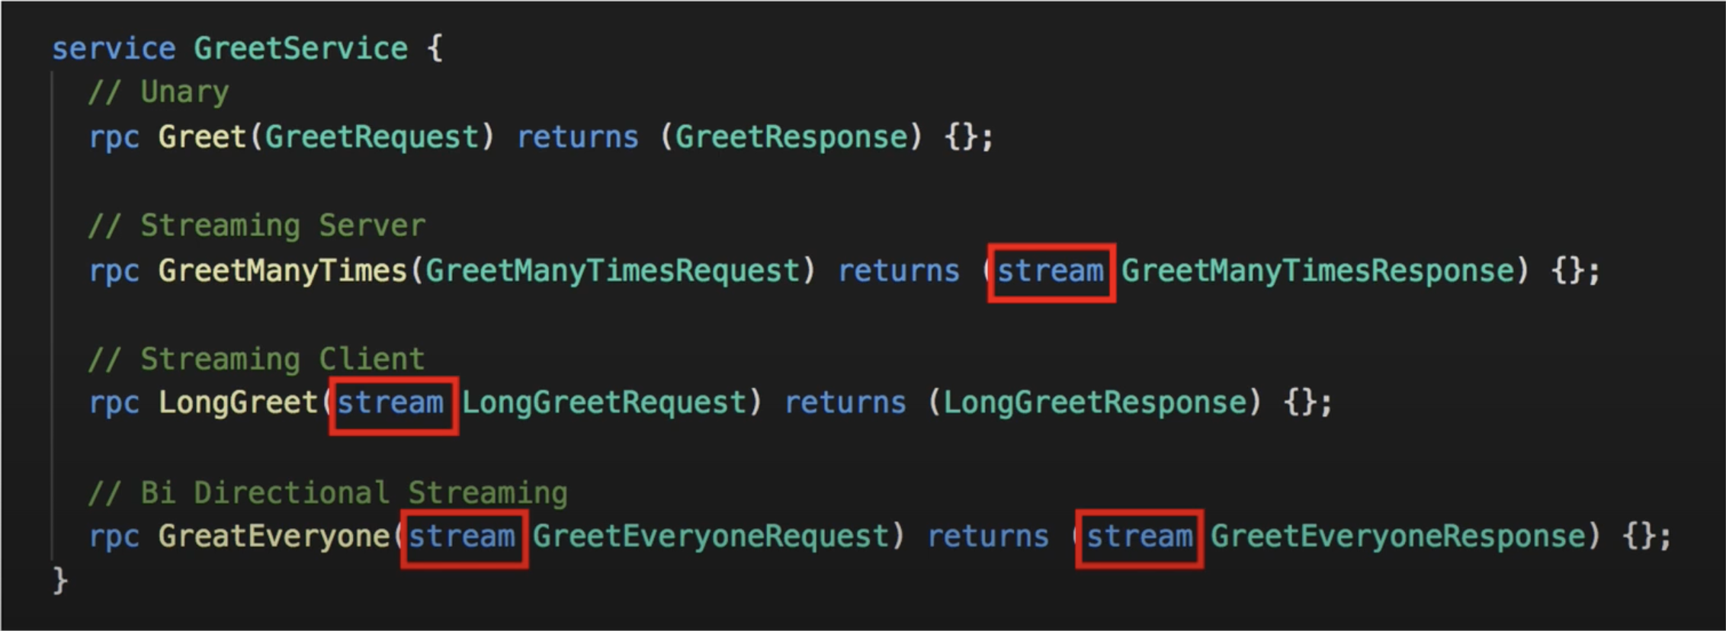
GRPC Streaming
https://www.youtube.com/watch?v=pzxy25ho5WY

Slide 33
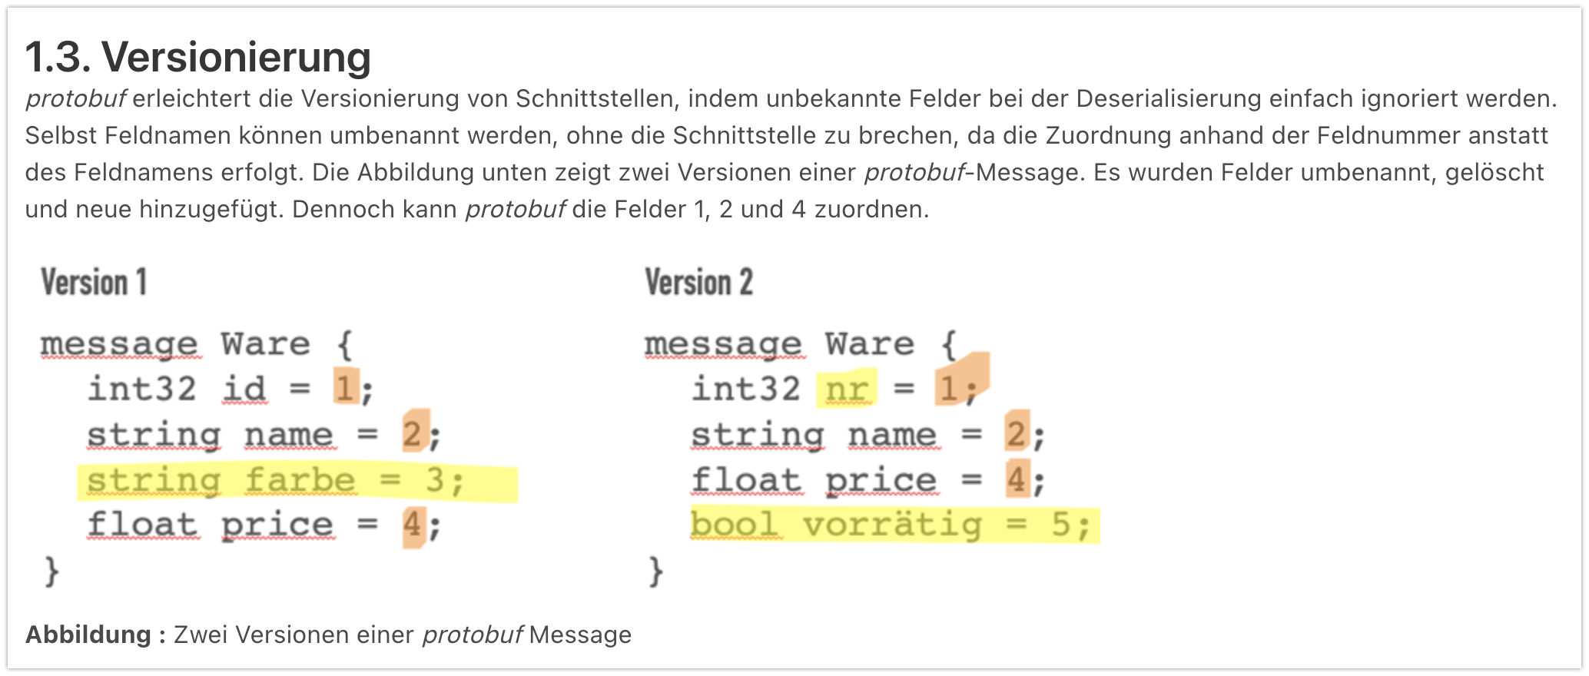
GRPC Schnittstellenversionierung
https://www.predic8.de/rest-graphql-grpc-json-protobof-format.htm

Slide 34
GRPC Spring Boot Integration
Leider noch keine offizielle Integration
Rudimentär und nicht offiziell über Spring Initializr
https://javarepos.com/lib/yidongnan-grpc-spring-boot-starter-java-springboot
https://egkatzioura.com/2021/10/28/add-grpc-to-your-spring-application/
https://medium.com/turkcell/grpc-implementation-with-spring-boot-7d6f98349d27
<dependency>
<groupId>net.devh</groupId>
<artifactId>grpc-spring-boot-starter</artifactId>
<version>2.11.0.RELEASE</ version >
</ dependency >
dependencies { implementation 'net.devh:grpc-spring-boot-starter:2.11.0.RELEASE' }

Slide 35
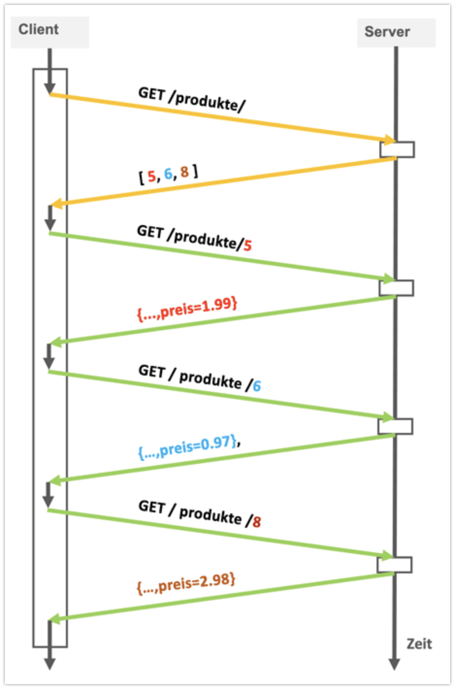
GRPC N + 1 Problem … nicht nur bei SQL
Hole alle Produkte vom ProductService
Hole dann alle Preise zu den jeweiligen Produkten vom PricingService
Der Microservice-Schnitt kann sehr teuer werden
Dito bei Datenbanken und SQL-Abfragen
Dort aber JOINs als Lösung
Bei verteilten Systemen
Über den Modulschnitt
Über einen steuernden Aggregator-Service
nachdenken
https://www.predic8.de/rest-graphql-grpc-performanz.htm

Slide 36
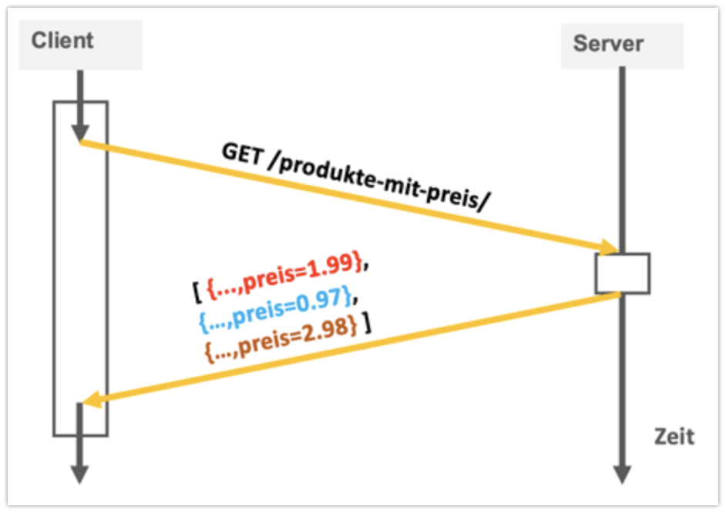
GRPC N + 1 Problem … Lösung
https://www.predic8.de/rest-graphql-grpc-performanz.htm

Slide 37
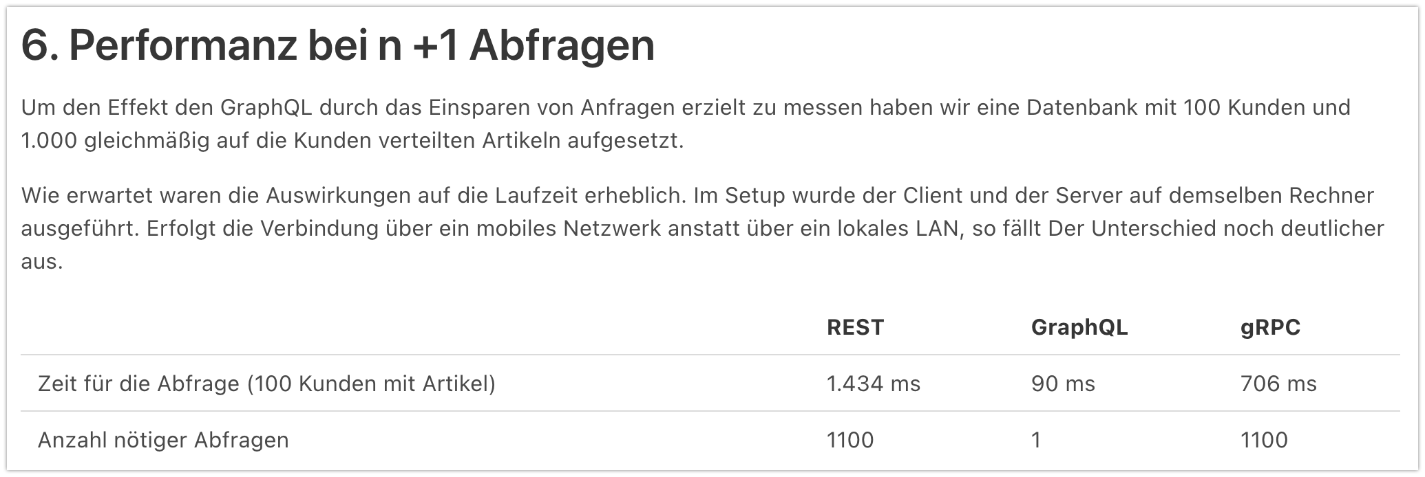
GRPC N + 1 Problem … Lösung
https://www.predic8.de/rest-graphql-grpc-performanz.htm

Slide 38
HANDS ON – EXERCISES 3 + 4

Slide 39
JSON, Protobuf, REST und GRPC im Vergleich

Slide 40
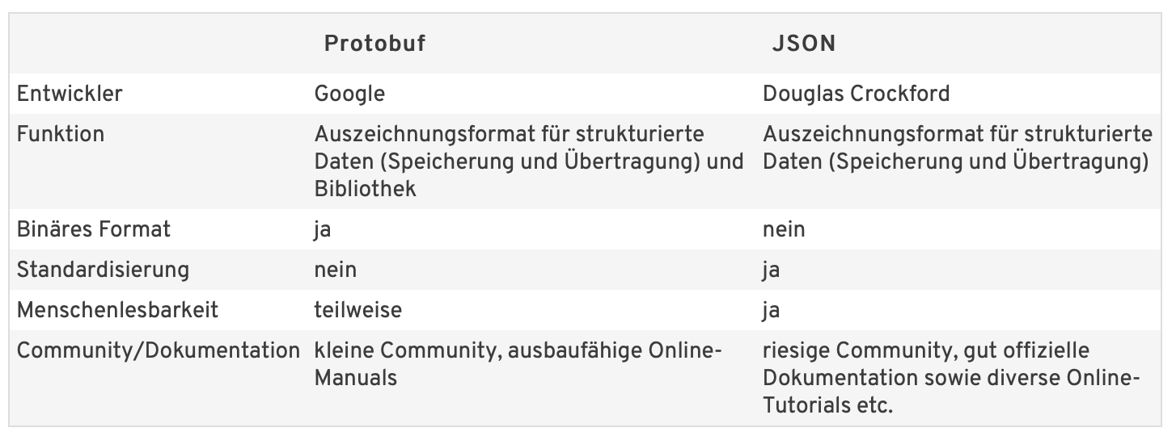
GRPC Protobuf vs. JSON
https://www.ionos.de/digitalguide/websites/web-entwicklung/protocol-buffers-vorgestellt/

Slide 41
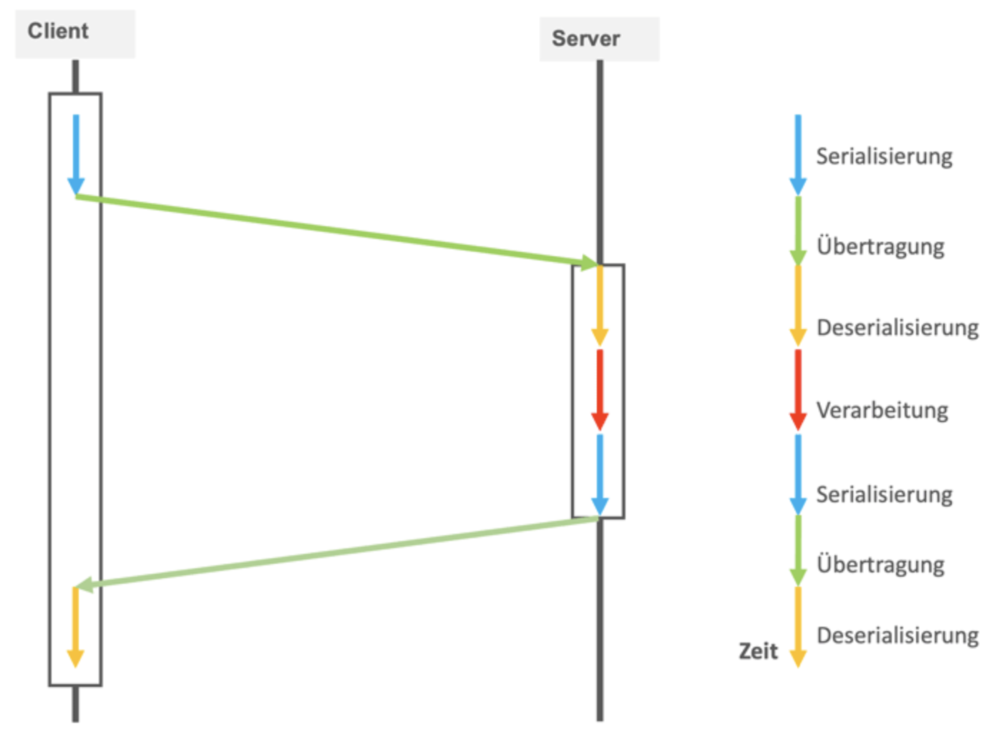
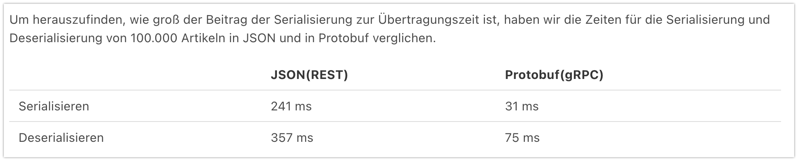
GRPC Protobuf vs. JSON Speed
https://www.predic8.de/rest-graphql-grpc-json-protobof-format.htm

Slide 42
GRPC Protobuf vs. JSON bzgl. Performance
gRPC und GraphQL sind gegenüber REST performanter
Performance von REST mit JSON absolut ausreichend
Unterschied in der Praxis oftmals eher gering, da mehr von Verarbeitung auf Server abhängig
Wenn kurze Antwortzeiten die oberste Priorität besitzen, dann sollte man GRPC gegenüber REST bevorzugen

Slide 43
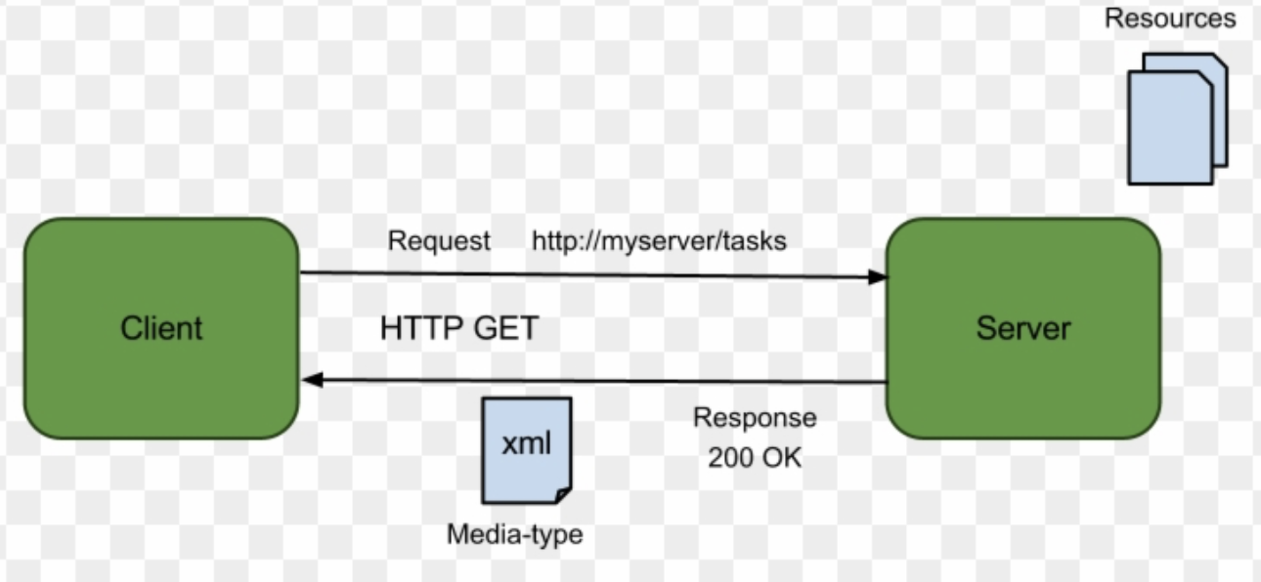
REST vs. GRPC
https://hevodata.com/learn/grpc-vs-rest-apis/

Slide 44
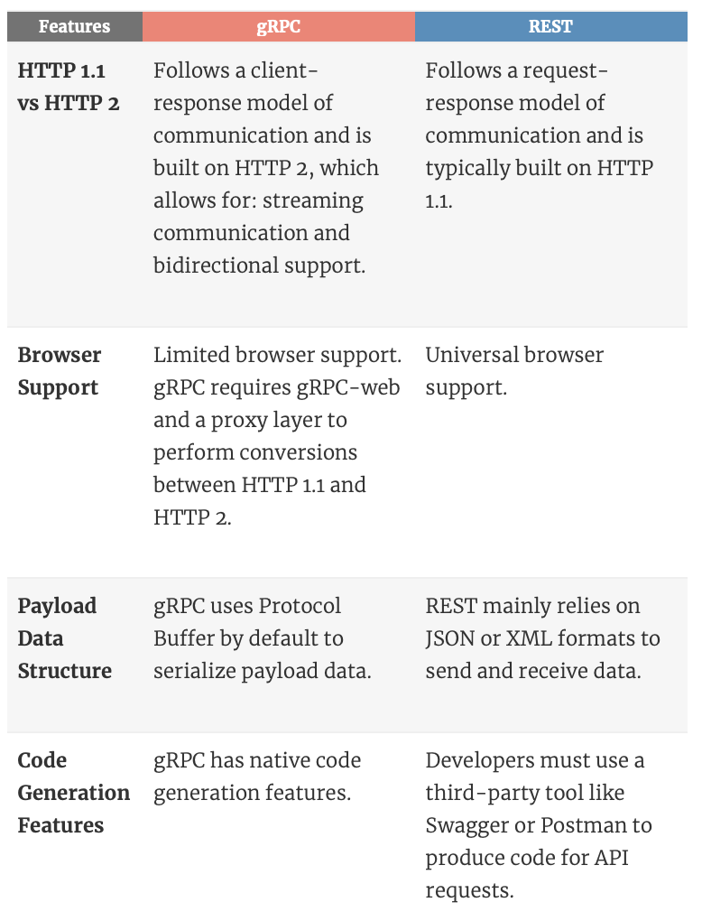
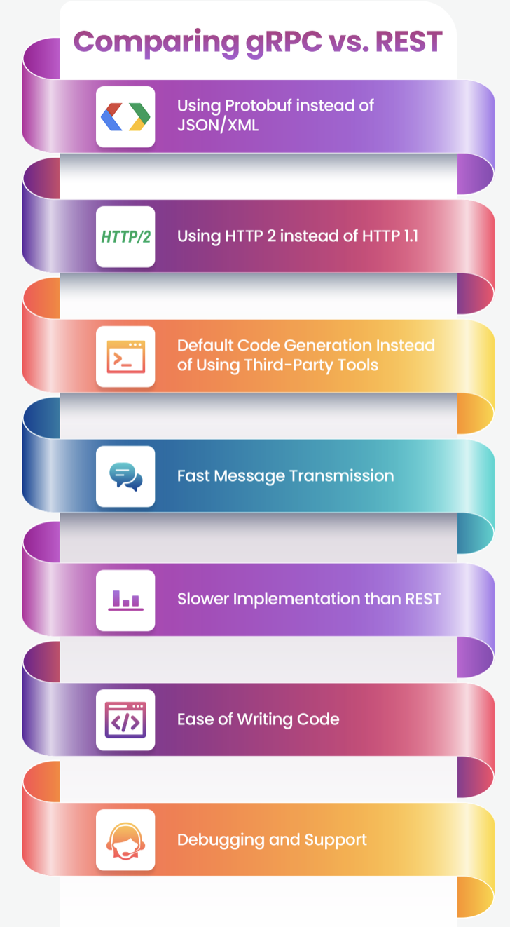
REST vs. GRPC
https://www.imaginarycloud.com/blog/grpc-vs-rest/ https://marutitech.com/rest-vs-grpc/

Slide 45
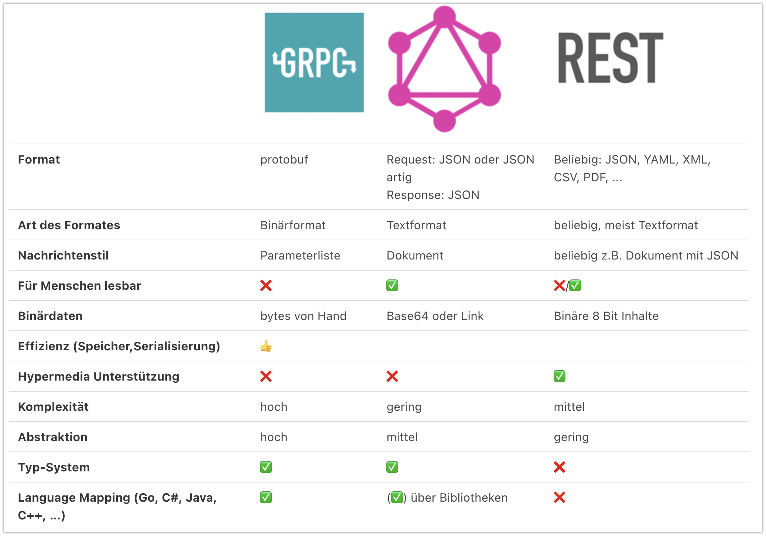
REST vs. GRPC
https://www.predic8.de/rest-graphql-grpc-json-protobof-format.htm

Slide 46
Protobuf Bewertung
Protocol buffers sind ideal für alle Situationen, in denen Sie strukturierte, record ähnliche, typisierte Daten sprachneutral, plattformneutral und erweiterbar serialisieren müssen.

Slide 47
Weitere Infos

Slide 48
Weitere Infos
https://grpc.io/about/
https://grpc.io/docs/guides/
https://grpc.io/docs/languages/java/basics/
https://grpc.io/docs/what-is-grpc/introduction/
https://grpc.io/docs/what-is-grpc/core-concepts/
https://grpc.io/docs/what-is-grpc/faq/
https://developers.google.com/protocol-buffers/
https://developers.google.com/protocol-buffers/docs/downloads
https://developers.google.com/protocol-buffers/docs/overview
https://www.ionos.de/digitalguide/websites/web-entwicklung/protocol-buffers-vorgestellt/
https://www.tutorialspoint.com/grpc/index.htm

Slide 49
Weitere Infos – REST vs gRPC
https://www.baeldung.com/rest-vs-grpc
https://www.imaginarycloud.com/blog/grpc-vs-rest/
https://blog.dreamfactory.com/grpc-vs-rest-how-does-grpc-compare-with-traditional-rest-apis/
https://cloud.google.com/blog/products/api-management/understanding-grpc-openapi-and-rest-and-when-to-use-them
https://www.theserverside.com/tip/How-to-choose-between-REST-vs-gRPC
https://hevodata.com/learn/grpc-vs-rest-apis/
https://blog.logrocket.com/graphql-vs-grpc-vs-rest-choosing-right-api/
https://www.infoq.com/presentations/rest-graphql-grpc/

Slide 50
Weitere Infos – Youtube Videos
gRPC 101 for Java Developers – https://www.youtube.com/watch?v=DU-q5kOf2Rc
gRPC Introduction – https://www.youtube.com/watch?v=XRXTsQwyZSU
4 Types of API in gRPC – https://www.youtube.com/watch?v=pzxy25ho5WY
gRPC vs REST – https://www.youtube.com/watch?v=w0UIWoxB2tc
gRPC vs REST: let the battle begin! – https://www.youtube.com/watch?v=ZDUA5pD50Ok
From REST to gRPC: An API Evolution Story – https://www.youtube.com/watch?v=76Zpndul3fU
API Throwdown: RPC vs REST vs GraphQL – https://www.youtube.com/watch?v=IvsANO0qZEg
GraphQL, gRPC or REST? Resolving the API Developer's Dilemma – https://www.youtube.com/watch?v=l_P6m3JTyp0

